Slide 1
Team digitale
Liceo Gobetti – 13 dicembre 2018
Sara Labasin

Slide 2
Ordine del Giorno
breve verifica delle iniziative organizzate lo scorso anno rispetto al piano di lavoro fatto
Resoconto delle attività formative svolte nell’a.s.2017-18 o in atto
Individuazione delle iniziative da attuare nell’istituto per l’attuazione del Piano Nazionale Scuola Digitale per l’anno in corso
Piano Nazionale Scuola Digitale per il PTOF del prossimo triennio.

Slide 3
1. breve verifica
Dal verbale del 24 novembre 2017
Il percorso fino ad oggi (ieri)
A partire dalla data del 10 dicembre 2015 (nomina dell’Animatore Digitale) ad oggi, si sono ripercorse le tappe che il Liceo Gobetti ha compiuto nell’attuazione del Piano Nazionale Scuola Digitale:
Presentazione del PNSD in Collegio Docenti (21/12/2015) - allegato
a.s. 2015/16 - Piano formazione docenti 2016/17 – relazione Animatore Digitale – allegato
formazione dei docenti del team in corsi ministeriali
formazione docenti del nostro istituto: su strumenti di presentazione, strumenti di condivisione e LIM
formazione ATA del nostro istituto: utilizzo di excel e funzioni avanzate, strumenti di condivisione

Slide 4
La formazione che abbiamo fatto come Team: cosa può essere utilizzato per la nostra scuola per la formazione docente?
Dall’esperienza riportata emerge che nei vari corsi sono stati presentati molti strumenti, in modo più o meno organico. L’offerta di prodotti digitali ormai è superiore alla domanda.
L’utilizzo di tali strumenti nella didattica richiede tempo per l’organizzazione dei materiali.
La trasmissione delle conoscenze acquisite potrebbe essere fatta nei dipartimenti in base alle esigenze che emergono, o anche attraverso la collaborazione nel preparare materiali su lezioni interdisciplinari o approfondimenti, a partire dall’interesse delle persone sia nei dipartimenti sia nei consigli di classe.

Slide 5
Individuazione esigenze per il nostro istituto e proposte
Nei dipartimenti si potrebbe fare una proposta di lavori di gruppo a partire dai contenuti da rendere poi pubblici con utilizzo di prodotti multimediali. Sempre nei dipartimenti si può proporre di fare raccolta di materiali condivisibili
Gli approfondimenti potrebbero essere anche trasversali a partire da collaborazioni tra persone del team per diffondere buone pratiche
Partire da esperienze avviate per diffondere utilizzo possibile di piattaforme, ad esempio partendo dall’esperienza della piattaforma per gli studenti atleti
Come docenti del Team dell’innovazione proporci come facilitatori laddove necessita l’uso di strumenti digitali (documento 15 maggio su Drive,…)
Proporre ai docenti interessati l’iscrizione sulla piattaforma e-Twinning

Slide 6
Esigenze formative emerse:
Utilizzo di strumenti digitali nella didattica
Approfondimento corso CAD per il dipartimento di Disegno e Storia dell’Arte
Utilizzo della LIM in piccoli gruppi per alcuni docenti che hanno richiesto di fare pratica dopo il corso dello scorso anno

Slide 7
La rete e la sicurezza in rete
regolamento di Istituto per l’utilizzo della rete e dalla formazione fatta da alcuni di noi circa l’uso consapevole della rete internet a scuola,
contattare la Polizia Postale per un incontro formativo per i docenti (precedente un Collegio Docenti)
interventi nelle classi di biennio.
Si potrebbero organizzare incontri con le classi in occasione del Safer Internet Day con iniziative propedeutiche nelle classi.

Slide 8
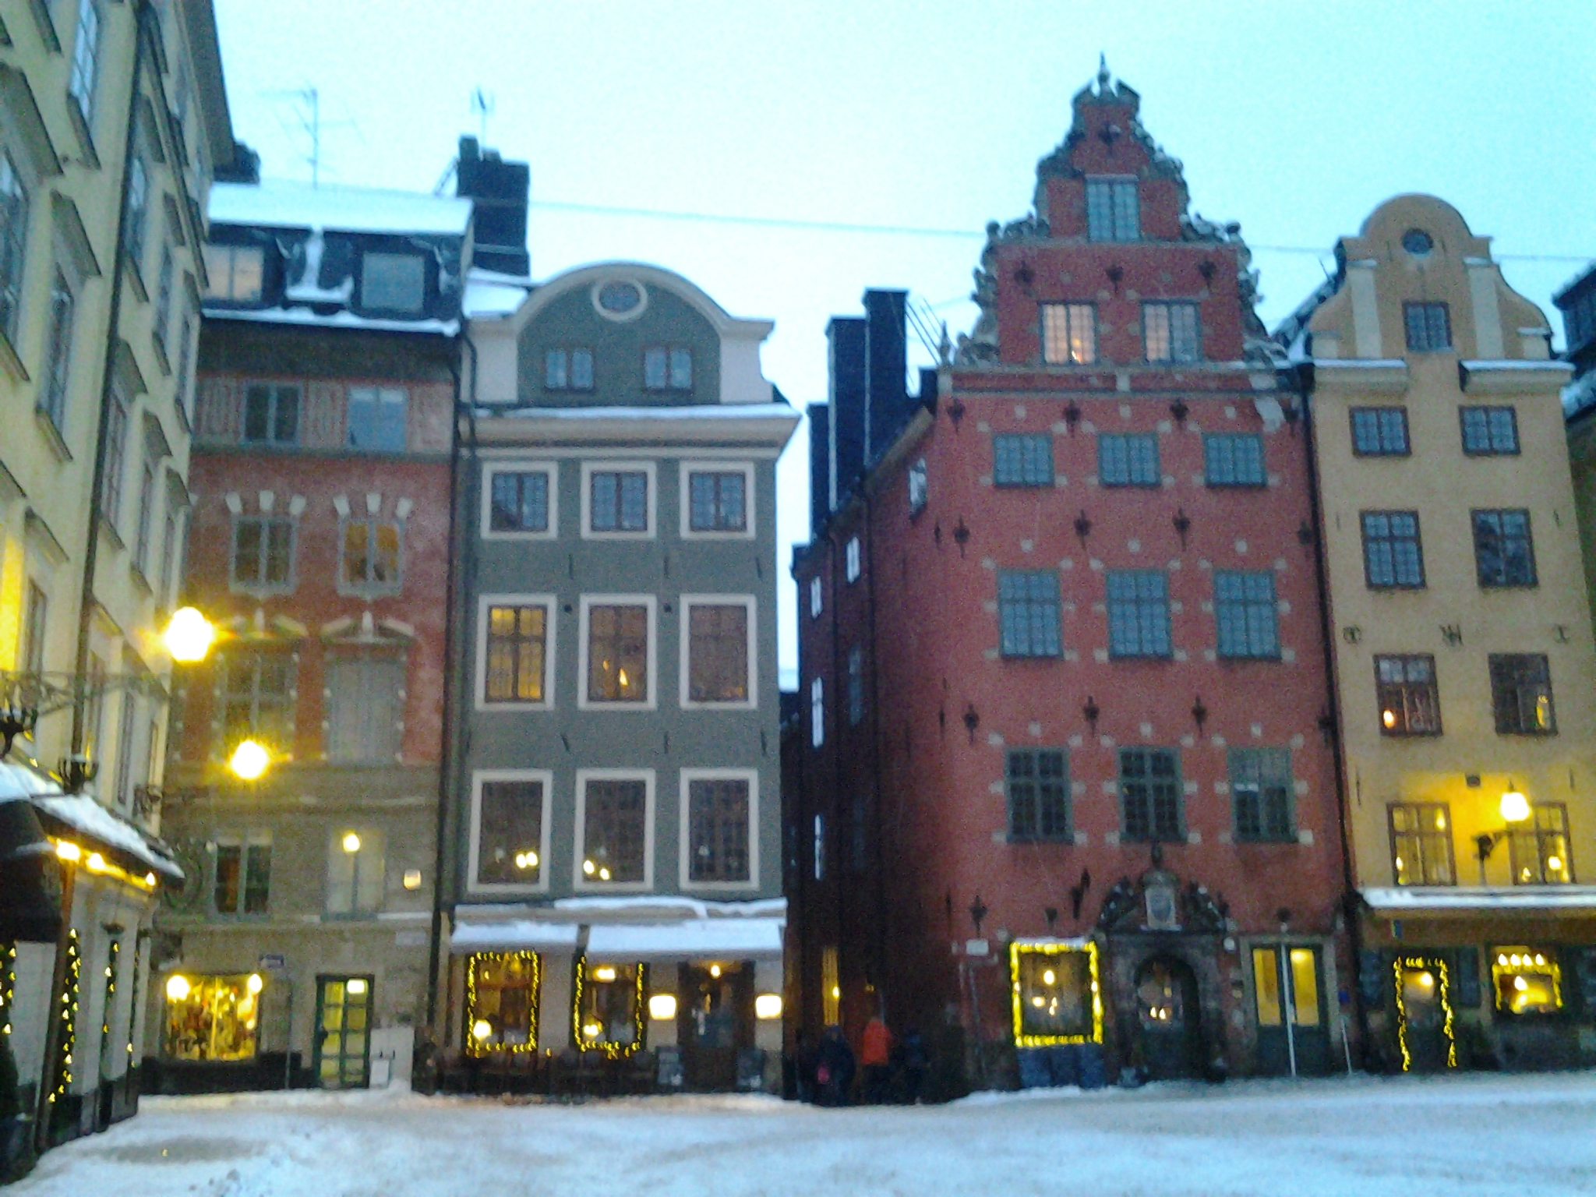
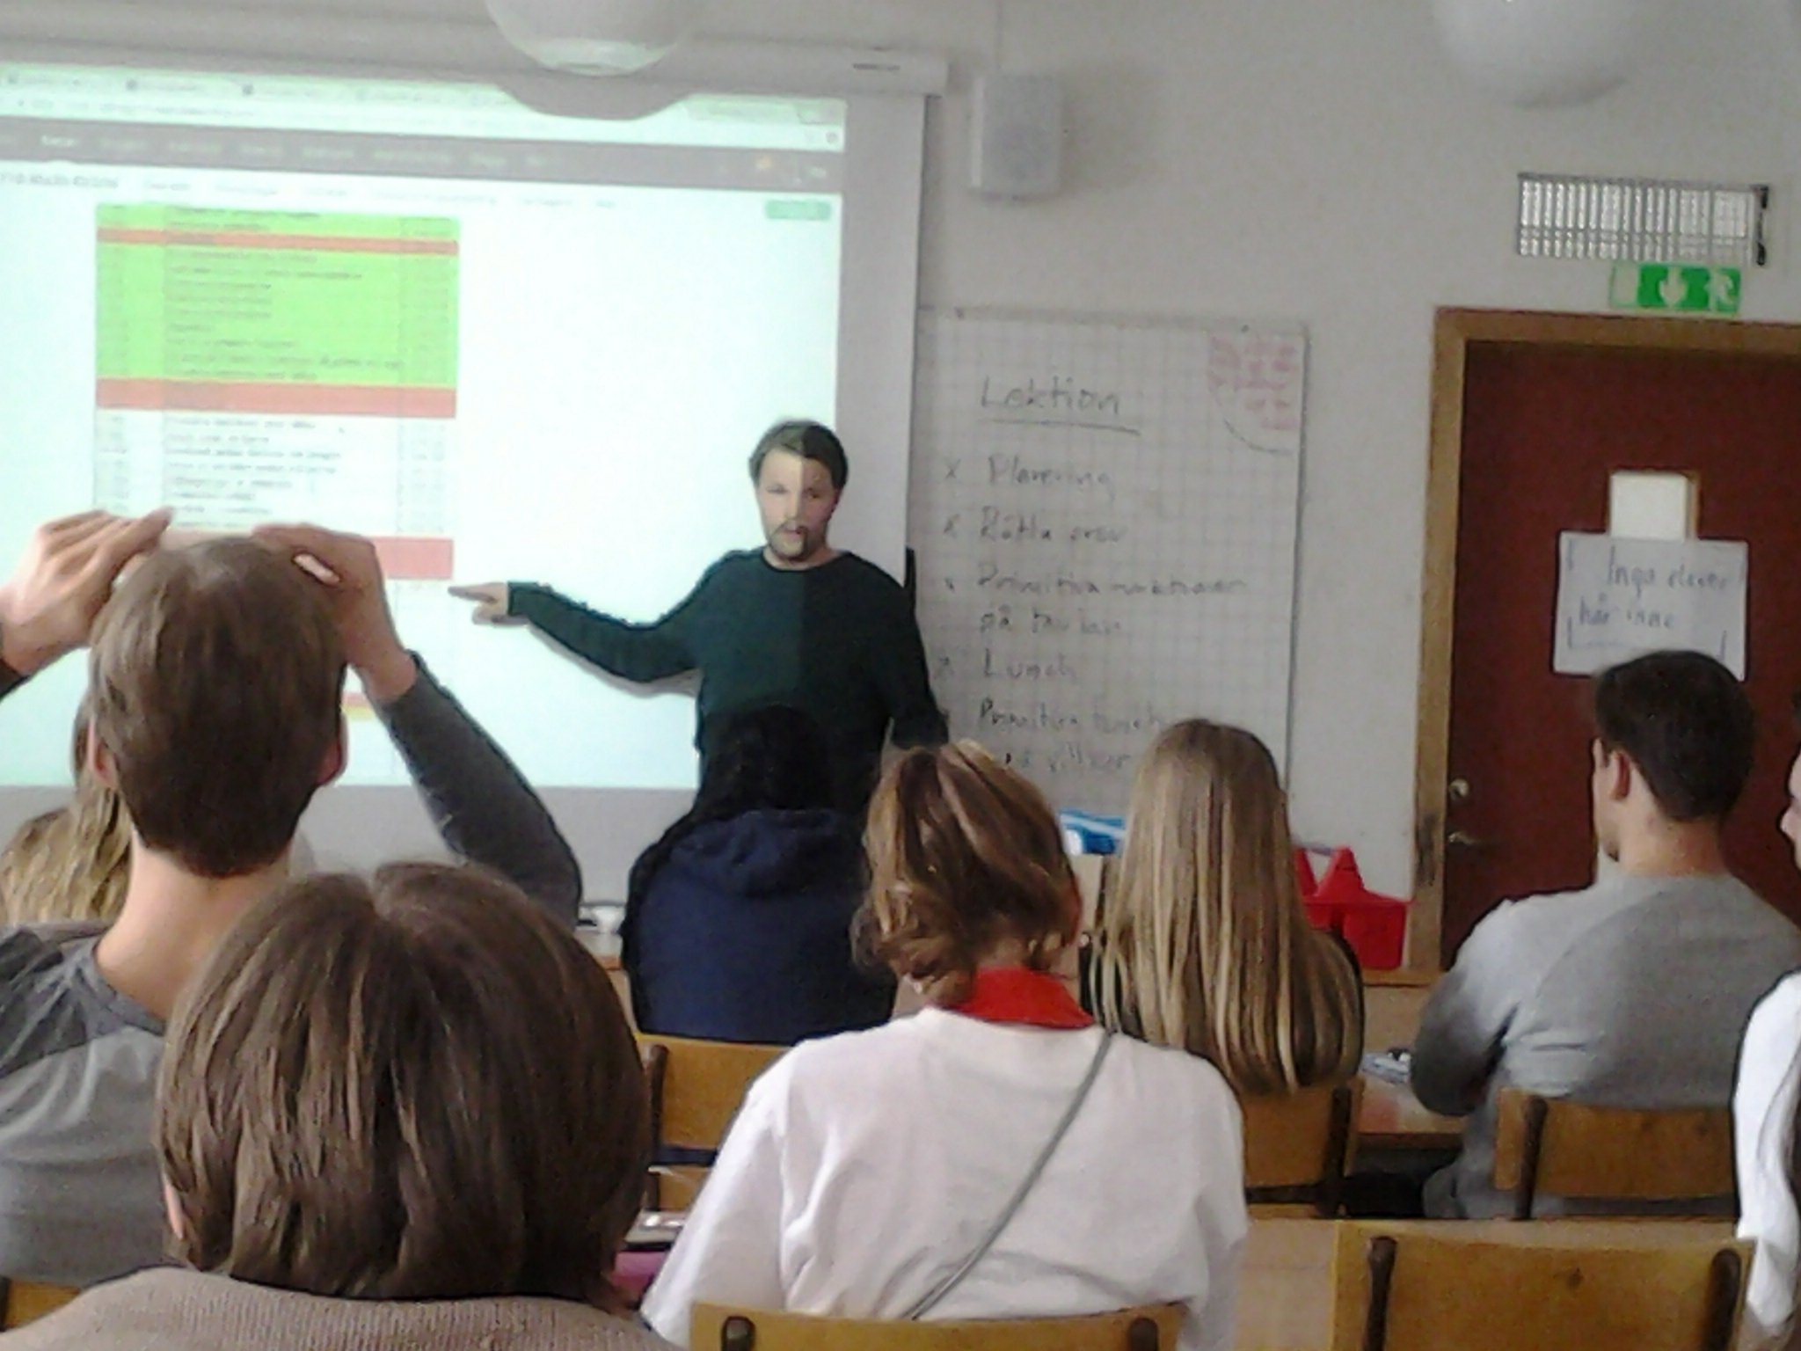
2. Resoconto delle attività formative svolte

Slide 9
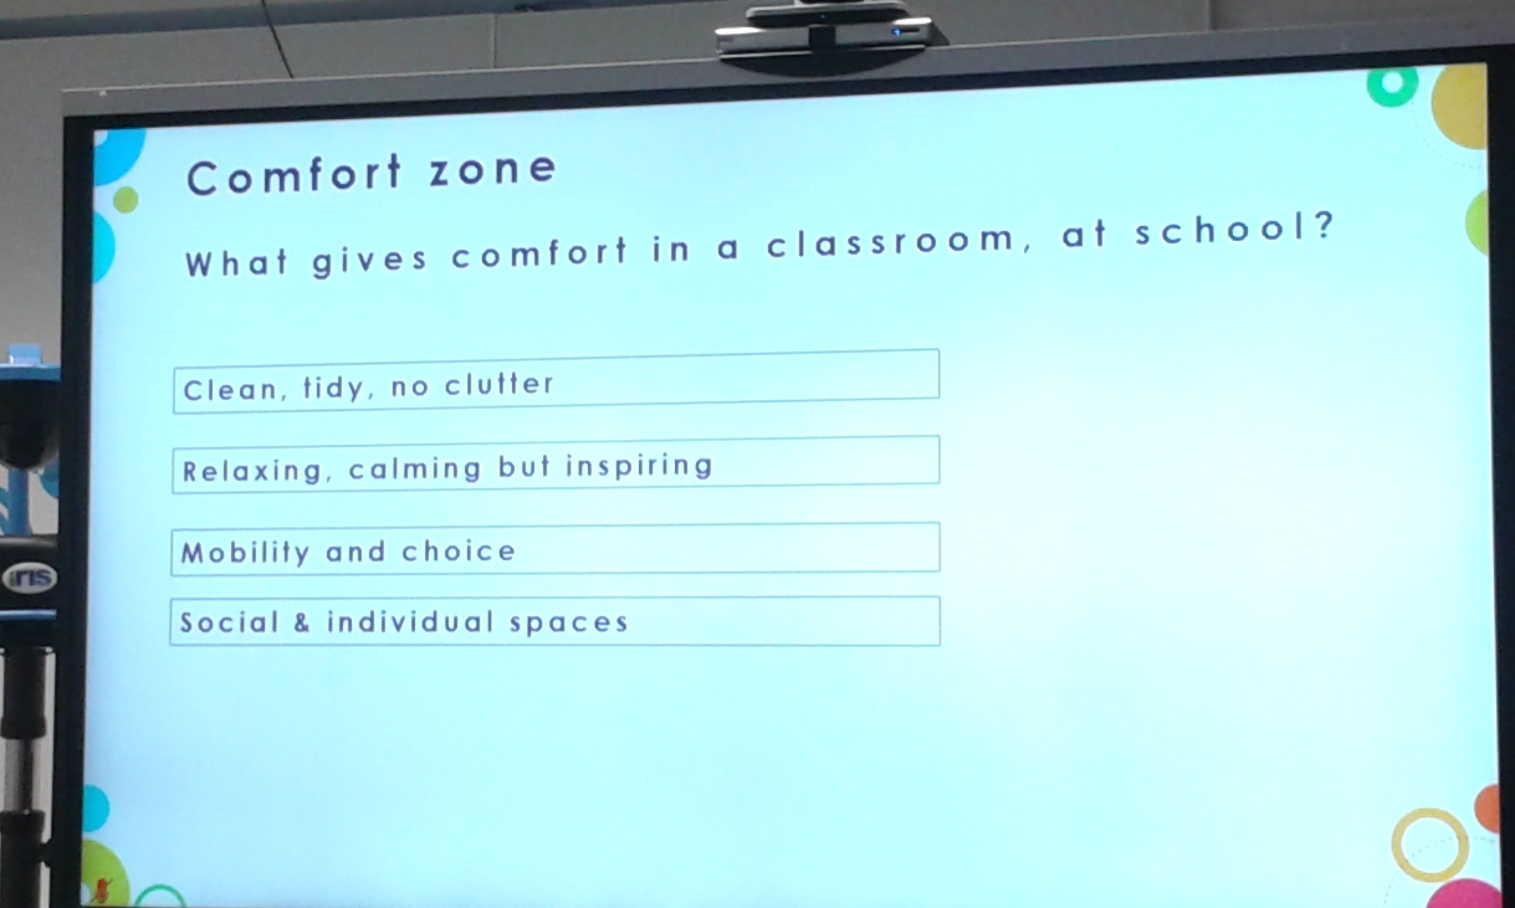
Active learning in my school and in my classroom
Ambienti accoglienti
Attività coinvolgenti
Ruolo dell’insegnante

Slide 10
Cambiamenti della società

Slide 11
La Nota Ministeriale per l’azione #28 (MIUR.AOODGEFID.REGISTRO UFFICIALE(U).0036983.06-11-2017)

